Slide 1
Nazofarinks Kanseri

Slide 2
EPİDOMİYOLOJİ
Erkek cinsiyet
Bimodal yaş dağılımı : 15-25 ve 50-60 yaşta pik,
EBV ile ilişkili
Endemik bölgelerde bimodal dağılım yok
Coğrafik dağılım : Çin ve Güneydoğu Asya %18, Kuzey - Orta Afrika’da çocuklarda sık %10-%20)
En sık yerleşim yeri: NF tavan ve lateral duvarı

Slide 3
TANI VE PATOLOJİ
Histoloji:
WHO tip 1: keratinize(%25) (Çin ve bizde %10)
RT kötü cevap - kötü prognoz
WHO tip 2: nonkeratinize/ (%15),; endemik, EBV ilişkili; yüksek uzak met, RT değişken - prognoz orta
Undifferansiye: (%60) RT iyi cevap - prognoz iyi
Lenfoepitelyoma:lokorejyonel kontrol iyi ancak uzak met yüksek
Diğer: lenfoma, tükrük bezi tm,plazmositom, melanom, kordoma, rabdomyosarkom

Slide 4
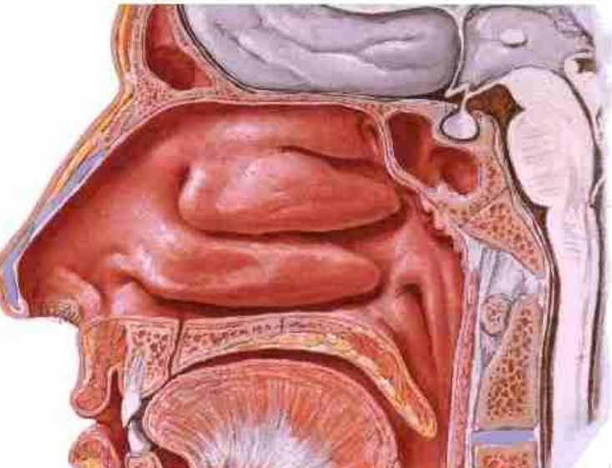
Anatomi
Kafa tabanının hemen altında ve burnun gerisindedir kuboid yapıdadır.
Ön: nazal kavite arka kısmı ve nazal septum
Arka: klivus, farinks mukozası
Üst: Farinks mukozası ve sfenoid sinüs
Alt: Yumuşak damak

Slide 5
Semptomlar
En sık şikayet: boyunda kitle
Burun tıkanıklığı, burun akıntısı, burun kanaması
Seröz otit
Çınlama, başağrısı
Kranial sinir tutulumu
Kulak ağrısı

Slide 6
Tanı
Öykü ve FM
Fiberoptik Nazofaringolaringoskopi ve Otoskopi
Lab: Tam Kan, biyokimya, EBV DNA
MRG ve PET-BT
Kitleden bx ile tanı konur.

Slide 7
Lenf nodu metastazı→ En sık üst juguler
Lokal invazyon-Direkt komşuluk→ kafa tabanı
prognoz kötü
Uzak metastaz (akciğer,kemik,karaciğer)

Slide 8
NAZOFARİNLS KANSERİ EVRELEME
T1: Nazofarinkse sınırlı ( veya tm orofarinkse ve/veya nazal kaviteye uzanmış)
T2:Tümör parafarengeal uzanım yapmış ve/veya komşu yumuşak doku invazyonu ( medial pterygoid, lateral pterygoid, prevertabral kaslar)
T3:kafa tabanı, servikal vertebra ve pterigoid yapılardaki kemik yapıya ve/veya paranazal sinüse invaze
T4: Tm intrakranial uzanım yapış ve/veya kranial sinir tutulumu, hipofarinks orbita ve parotis bezi ve/veya lateral pterigoid kası dış yüzeyinden itibaren yumuşak doku invazyonu

Slide 9
N0: lenf nod tutulumu yok
N1: Krikoid kartilaj üst sınırdan tek taraflı metastatik lenf nod , <6 cm veya unilateral veya bilateral retrofaringeal nod met <6 cm
N2: Krikoid kartilaj üst sınırdan bilateral metastaz,< 6cm
N3: Tek taraflı veya bilateral lenf nod metastaz > 6cm ve/veya krikoid kartilaj altı

Slide 11
Başboyun kanseri en sık yayılım
Larenks Ca →Level 2-3-4 (subglottik→ Level 6)
Oral kavite → Level 1-2-3
Hipofarenks →Level 2-3-4, retrofarengeal ln,5
Orofarenks →Level 2-3-4
Nazofarenks →Level 2-5-3

Slide 12
TEDAVİ ÖNERİLERİ:
Evre1: RT tek başına (70 Gy)
Evre 2-4b: Konkomitan KRT( 70 GY+ Sisplatin haftalık veya 3 haftalık) takiben adjuvan sisplatin 5FU 3 kür KT
Neoadjuvan kt sonrası krt alternatif
Evre4c ( m1 hastalık) öncelikle platin bazlı kombine KT iyi yanıt varsa lokaline yönelik RT yoksa palyatif RT
Lokal rekürrens : reirradyasyon ( imrt, srs, brakiterapi)

Slide 13
RT teknik
Supin pozisyonda, başboyun termoplastik maske ile mümkünse İV kontrast verilerek planlama BT çekilir. Hastanın tdavi öncei MRG /PETBT ile füzyon yapılır.
GTVp: görüntülemede gros tm volümü
GTVn: görüntülemede gros lenf nodu
CTV70: GTVp+ 5mm GTVn+5/10mm
CTV orta risk: GTVp+10mm+tüm nazofarinks
nazal kavite arka kısmı, maksiller sinüs arka kısmı, posterior etmoid sinus, kafa tabanı( foramen ovale, rotundum, lacerum ve petroz tip), kavernöz sinüs( eğer t3 t4 tmse sadece tutulu alan), pterigoid fossa ve parafarengeal boşluk tamamı, sfenoid sinüsün eğer t1-t2 ise alt yarısı t3-t4 ise tamamı, klivusun 1/3ü (ama invazyon varsa tamamı)
CTV orta risk(n):bilateral retrofarengeal level 2-3 ve Va 1B ( eğer submandibular bez tutulumu vasa veya level 2 de ENE+ se)
CTV düşük risk: Level IV veVb

Slide 15
Doz limitleri
Beyin sapı: 54 Gy
Spinal kord: 45 Gy
Optik kiazma : 54 Gy
Retina: 45 Gy
Parotis mean doz: 26 Gy
Tempormandibuler eklem max 70 Gy
SRS için: beyin sapı 12 Gy, optik sinir ve kiazma 8 Gy

Slide 16
Komplikasyonlar:
Akut: Mukozit, Dermatit, Kserostomi
Geç: Yumuşak doku fibrozisi, trismus, kserostomi, işitme kaybı, osteoradyonekroz, temporal lob nekrozu, hipotiroidizm, hipopituitarizm

Slide 17
Teşekkürler

